Slide 1
আজকের ক্লাসে সবাইকে
স্বাগতম
Notes:
যে কোন ছবি বা পাঠ সংশ্লিষ্ট কোন ছবি দিয়ে স্বাগত জানানো যেতে পারে।

Slide 2
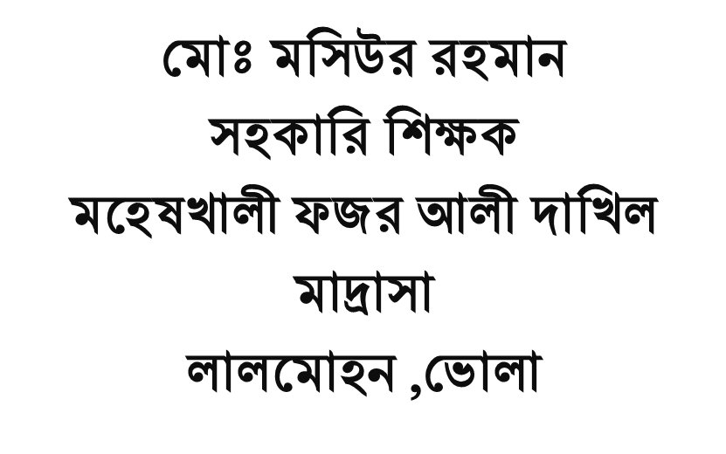
শিক্ষক পরিচিতি
পাঠ পরিচিতি
শ্রেণি : ৭ম
বিষয় : তথ্য ও যোগাযোগ প্রযুক্তি
অধ্যায় : তৃতীয়
পাঠ : 20
Notes:
এই স্লাইডটি হাইড করে রাখা যেতে পারে।

Slide 3
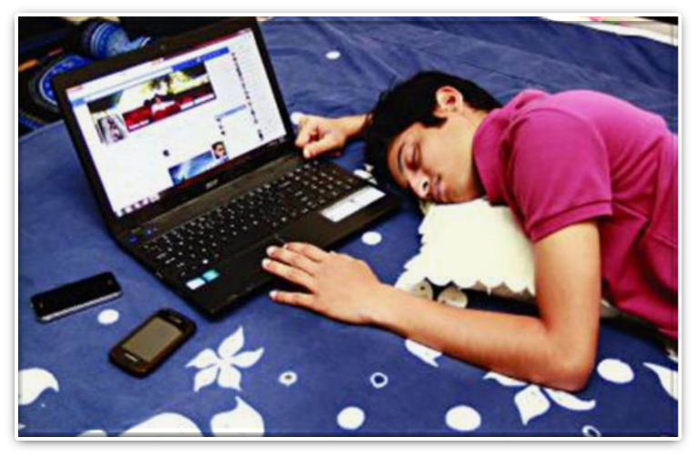
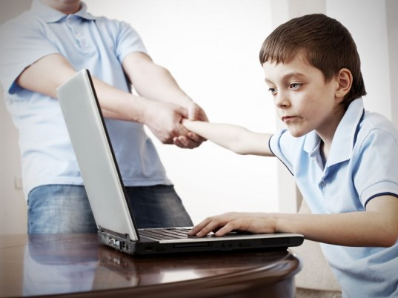
ছবিটি দেখে চিন্তা করে বলো
কেন ল্যাপটপে বসে থাকতে চাচ্ছে?
Notes:
প্রশ্ন-উত্তরের মাধ্যমে পাঠ শিরোনাম শিক্ষার্থীদের দ্বারা ঘোষণা করা যেতে পারে।

Slide 4
আজকের পাঠের বিষয়
Notes:
পাঠের শিরোনাম বোর্ডে লেখে দিবেন।

Slide 5
শিখনফল
এই পাঠ শেষে শিক্ষার্থীরা…
1। আসক্তি কী বলতে পারবে।
2। কম্পিউটার গেমে আসক্তি হলে কী ধরনের সমস্যা হয় তা উল্লেখ করতে পারবে।
Notes:
উপস্থাপনের সময় এই স্লাইডটি হাইড করে রাখা যেতে পারে।

Slide 6
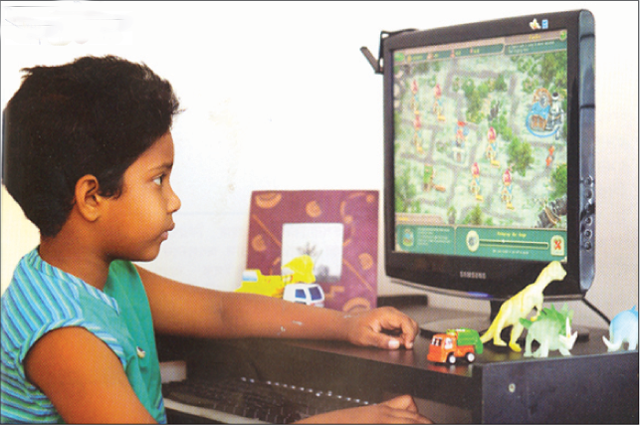
ছোট বাচ্চাটি কার্টুন ছাড়া আর কিছুই বুঝতে পারেনা। কার্টুন বাচ্চাটির মানসিক বিকাশে অনেক বড় সমস্যা হতে পারে।
Notes:
ছবি দেখিয়ে প্রশ্ন করা যেতে পারে, মা তার সন্তানকে কি দেখিয়ে খাওয়াচ্ছে? ছেলেটি কি দেখছে?

Slide 7
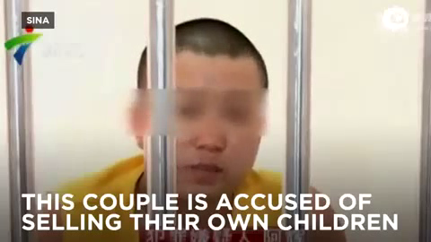
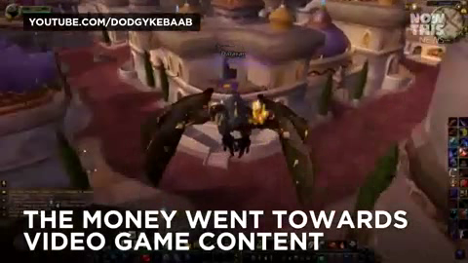
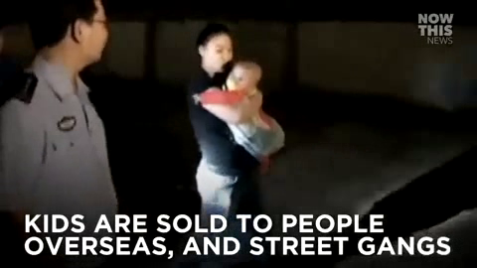
চীনে 2009 সালে স্বামী-স্ত্রী এমএমও গেম খেলার জন্য বিভিন্ন সময়ে নিজের তিন সন্তানকে তারা 9000 ডলারে বিক্রি করে।
এমএমও গেম
তাদের সন্তান
Notes:
ছবি দেখিয়ে প্রশ্ন করা যেতে পারে, মেয়ে লোকটি কে ? পুরুষ লোকটি কে? ছবিটি কিসের তোমরা কি বলতে পারবে? মেয়ে লোকটির কোলে সন্তানটি কার?

Slide 8
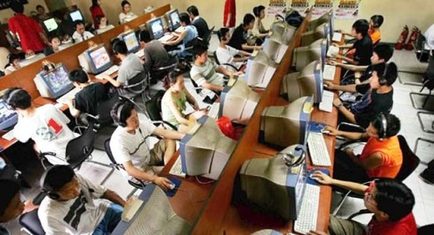
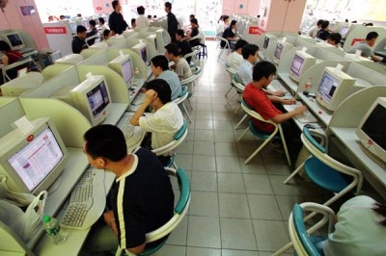
সন্তান বিক্রি করে দেয়ার খবর
নিউজ মিডিয়াতে চীন দেশের এক দম্পতির সন্তান বিক্রি করে দেয়ার খবর। এই ঘটনাটি সারা পৃথিবীতে জানাজানি হয় তখন এটা নিয়ে তোলপাড় হয়েছিল।
Notes:
ছবি দেখিয়ে ছাত্রদর প্রশ্ন করা যেতে পারে, এই ছবিগুলো কিসের?

Slide 9
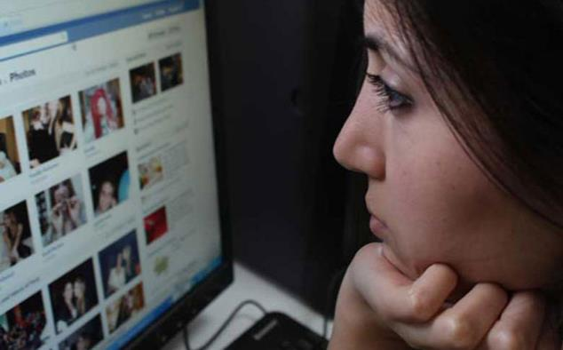
কোন জিনিসের প্রতি প্রবল আকর্ষণ

Slide 10
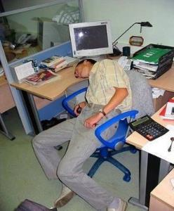
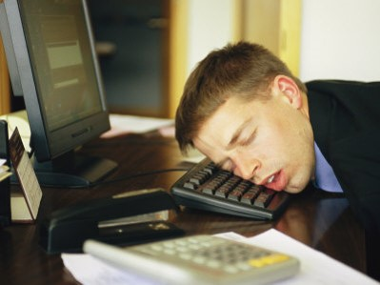
আসক্তির ফলে কী ঘটছে?

Slide 11
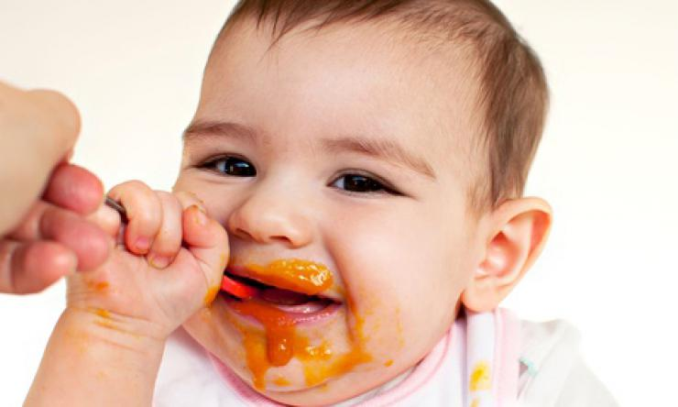
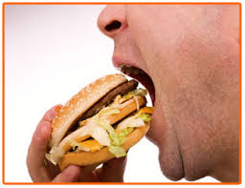
খাওয়ার প্রতি আসক্তি
Notes:
ছবি দেখানোর পর প্রশ্ন করা যেতে পারে। বাচ্চাটি কিভাবে খাচ্ছে? লোকটি কিভাবে খাচ্ছে ? মেয়েটি কম্পিউটার কিভাবে দেখছে?

Slide 12
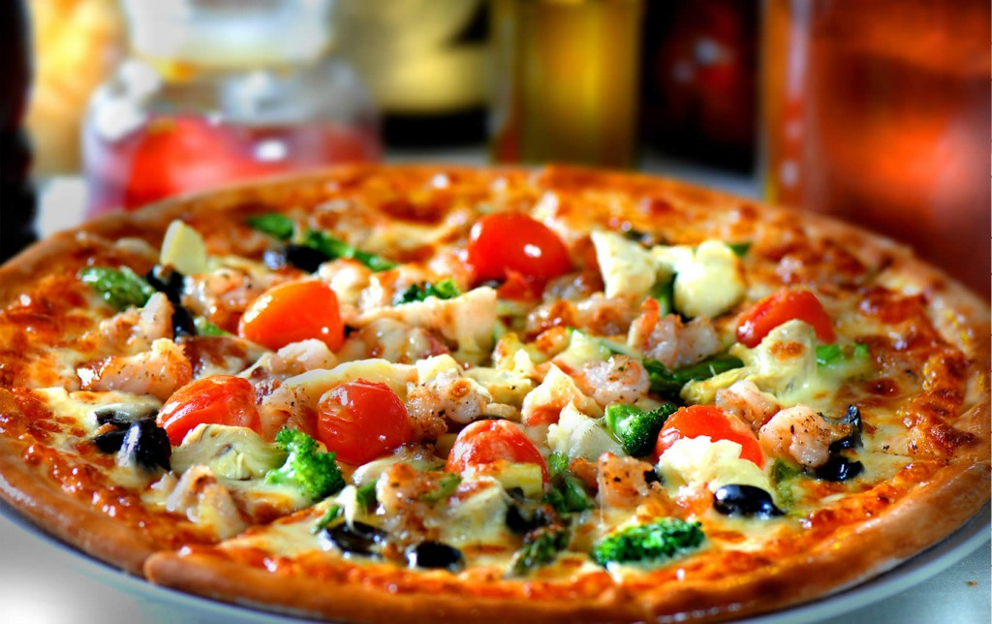
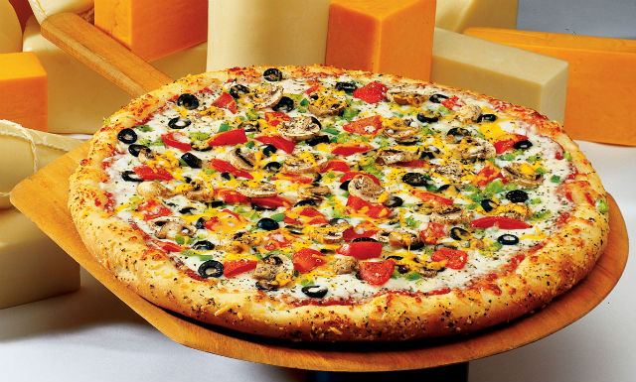
কোন এক ধরনের খাবারেও আসক্তি হতে পারে।
বৃটেনের একটি মেয়ে 31 বছর থেকে সকালের নাস্তায়, দুপুরের লাঞ্চ, রাতের ডিনার বা যে কোন খাবারের মাঝখানে কিছু খেলেও সে শুধু পিৎজা খায়।
Notes:
ছবি দেখিয়ে প্রশ্ন করা যেতে পারে, এই খাবারের নাম কি? খাবারেও কি আসক্তি হতে পারে?

Slide 13
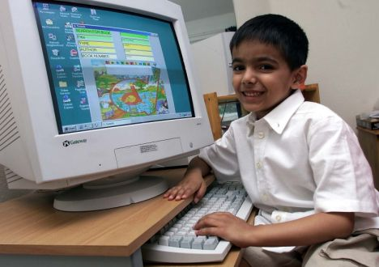
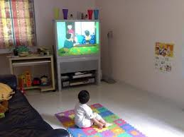
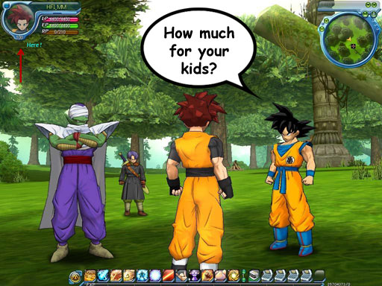
কার্টুন চ্যানেলে আসক্তি হতে পারে ।
কম্পিউটার গেমে আসক্তি হতে পারে ।
Notes:
ছবি দেখিয়ে প্রশ্ন করা যেতে পারে, শুধু কি কার্টুনে আসক্তি হতে পারে? আবার গেমে কি আসক্তি হতে পারে?

Slide 14
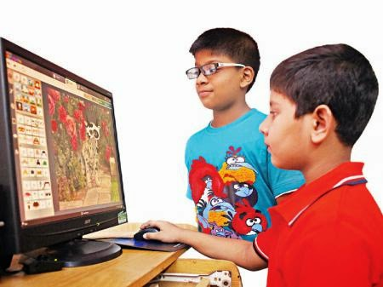
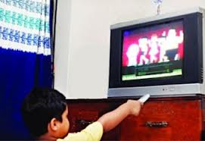
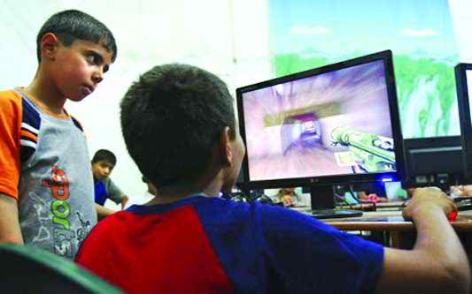
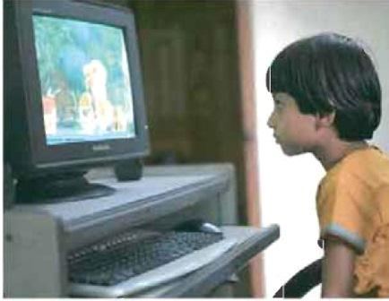
ছোট শিশুরা সহজেই কার্টুনে আসক্ত হয়ে যেতে পারে।
Notes:
ছবি দেখিয়ে ছাত্রদর প্রশ্ন করা যেতে পারে, ছেলেরা কী করছে?

Slide 15
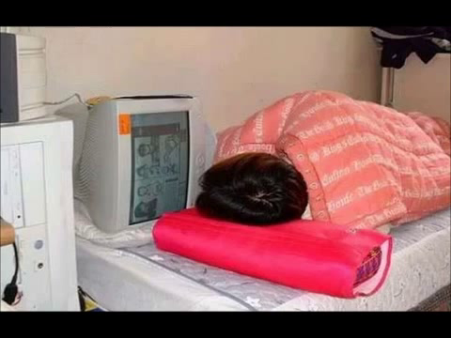
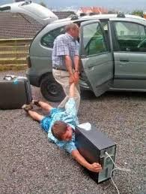
কোন কিছু মাত্রাতিরিক্ত ব্যবহার
কোন জিনিসের প্রতি প্রবল আকর্ষণ
কোন কাজ বারবার করার ফলে বদ অভ্যাস

Slide 16
কম্পিউটারের বাইরেও আরেকটি জগত আছে তা উপভোগ করার চেষ্টা করছে।

Slide 17
মূল্যায়ন
× আবার চেষ্টা কর
১। কম্পিউটারে আসক্ত একজন ব্যক্তি-
(ক) অসামাজিক হয়েযেতে পারে।
(খ) কম্পিউটারে দক্ষ হতে পারে
(গ) লেখা পড়ায় ভালো হতে পারে
(ঘ) জ্ঞান বিজ্ঞানে উন্নতি করতে পারে।
2। গেমে আসক্তির কারণে নিজের সন্তান বিক্রির অপরাধে চীন দেশ থেকে দুজনকে গ্রেপ্তার করা হয় কত সালে?
(ক) ২০০৭
(খ) ২০০৮
(গ) ২০০৯
(ঘ) ২০১০
Notes:
মূল্যায়নের প্রশ্নে ট্রিগার ব্যবহার করা হয়েছে। অপশনে ক্লিক করলে সঠিক উত্তর জানা যাবে।

Slide 18
মূল্যায়ন
× আবার চেষ্টা কর
রনির বয়স ৬বছর। সে কার্টুন দেখতে খুব পছন্দ করে। রনির মা তাকে সারাদিন টেলিভিশনের সামনে বসিয়ে রাখেন আর রুমাও কাউকে কার্টুন ছাড়া অন্য চ্যানেল দেখতে দেয় না।
3। সারাদিন কার্টুন দেখায় রনির কী হতে পারে?
(ক) দ্রুত মানসিক বৃদ্ধি
(খ) মানসিক বিকাশে সমস্যা
(গ) প্রচন্ড জ্বর
(ঘ) দ্রুত শারীরিক বৃদ্ধি
4। রনির বাবা মায়ের উচিত…
i. তাকে ছুটাছুটি করতে দেয়া
ii. তাকে মাঠে খেলতে দেয়া
iii. তাকে কম্পিউটার গেম খেলতে দেয়া
নিচের কোনটি সঠিক?
(ক) i ও ii
(খ) i ও iii
(গ) ii ও iii
(ঘ) i, ii ও iii
Notes:
মূল্যায়নের প্রশ্নে ট্রিগার ব্যবহার করা হয়েছে। অপশনে ক্লিক করলে সঠিক উত্তর জানা যাবে।

Slide 19
কোন প্রশ্ন
Notes:
ছাত্রদের কোন প্রশ্ন থাকতে পারে। তাই তাদের জিজ্ঞাসা করা যেতে পারে।

Slide 20
বাড়ির কাজ
Notes:
ছাত্র/ছাত্রীরা খাতায় বাড়ির কাজ লিখছে কি না শ্রদ্ধেয় শিক্ষকমন্ডলী তা পর্যবেক্ষণ করবেন।

Slide 21
সবাইকে ধন্যবাদ

